Slide 1
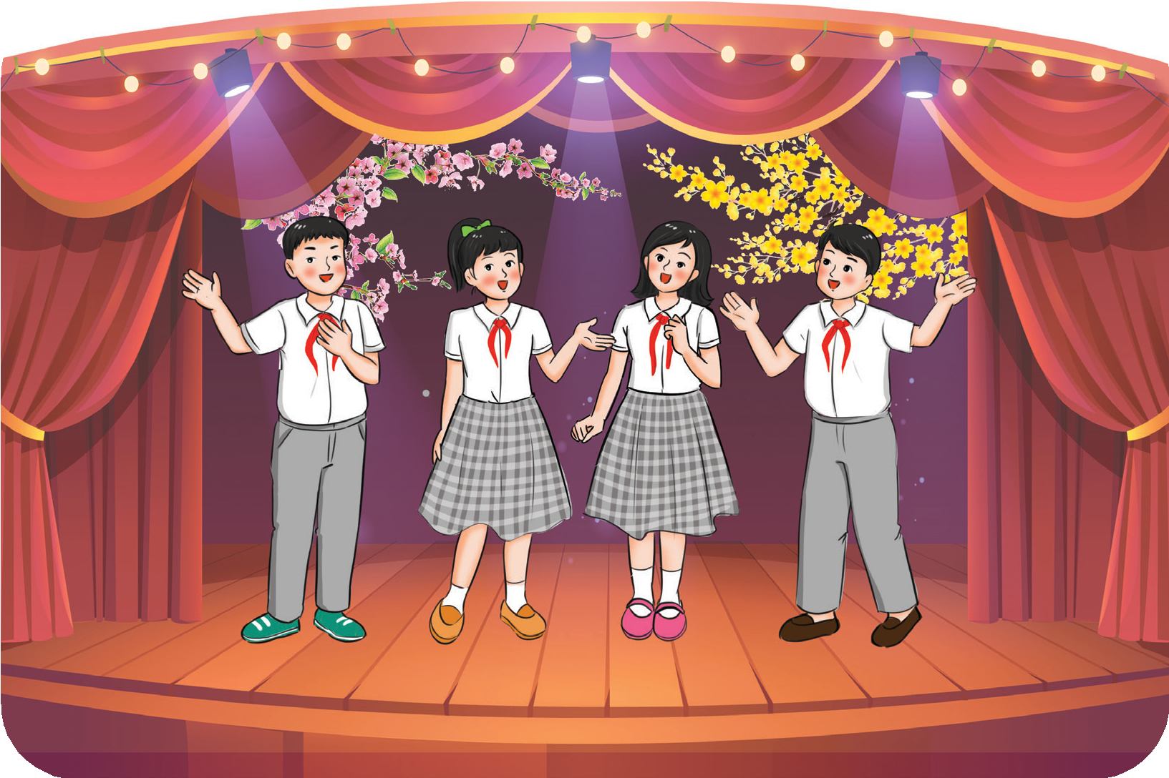
Khởi động

Slide 2
NHỚ ƠN THẦY CÔ
Nhạc và lời: Nguyễn Ngọc Thiện
_Về lại trường xưa với bao kỉ niệm _ _.
Bóng dáng cô thầy vấn vương không rời _ _.
Một thời tuổi thơ trôi theo cánh phượng _ _.
Lời thầy cô vọng mãi_ _… Con nhớ cô thầy dìu dắt con.. nên người. Nâng con.. bay khắp phương trời.
Bây giờ, con về thăm ngôi trường yêu giờ già hơn trước.
Con tìm cô thầy. Xa bao nhiêu năm tóc đã bạc phơ.
Con về, thăm lại, ôi sân trường xưa _ một thời mơ ước.
Cô thầy đâu rồi. Nghe trong tim con vang tiếng cô thầy.

Slide 3
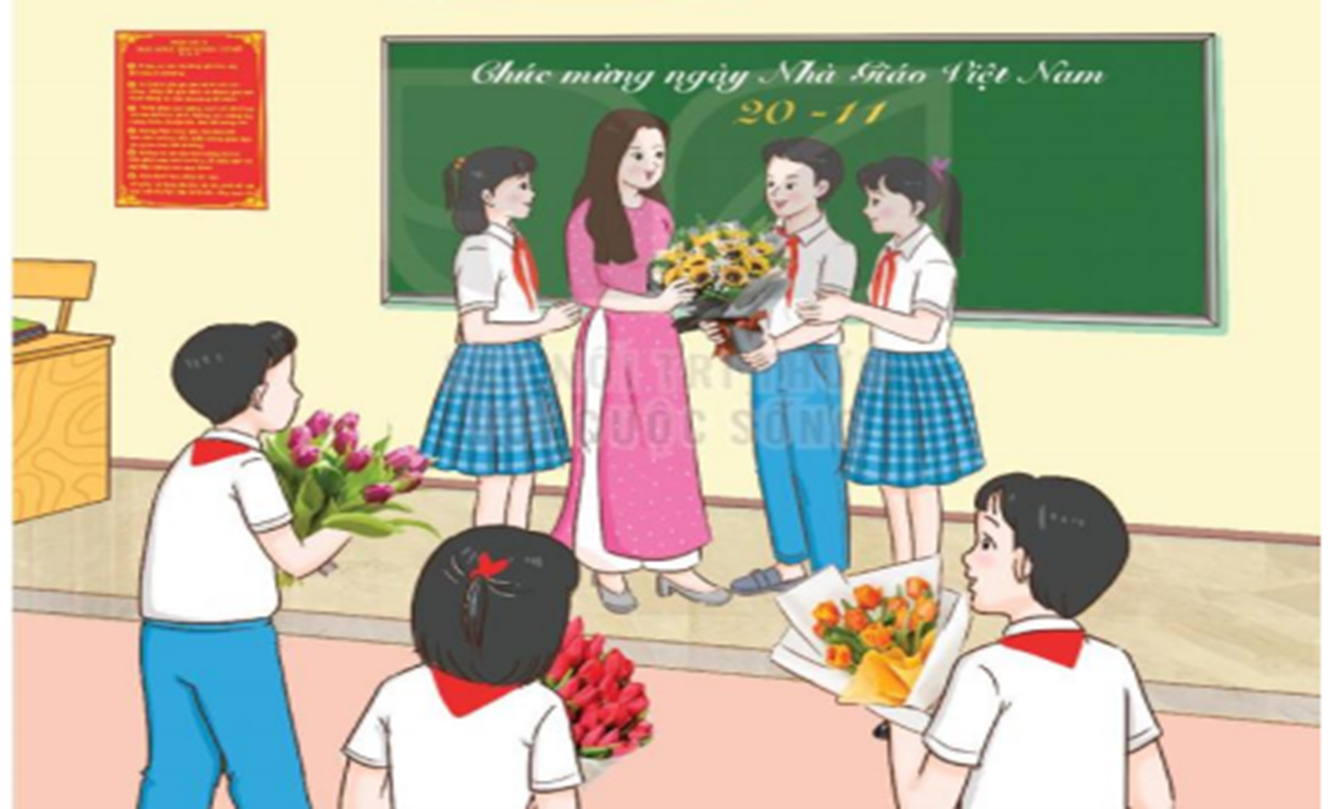
Thứ Sáu, ngày 21 tháng 11 năm 2025
TIẾT 11
- Lí thuyết âm nhạc: Dấu nhắc lại, dấu quay lại, khung thay đổi.
- Đọc nhạc: Bài đọc nhạc số 2

Slide 4


I. Lí thuyết âm nhạc:
1. Dấu nhắc lại:
Ví dụ:
=> Là kí hiệu để đánh dấu câu nhạc hoặc đoạn nhạc cần nhắc lại.

Slide 5
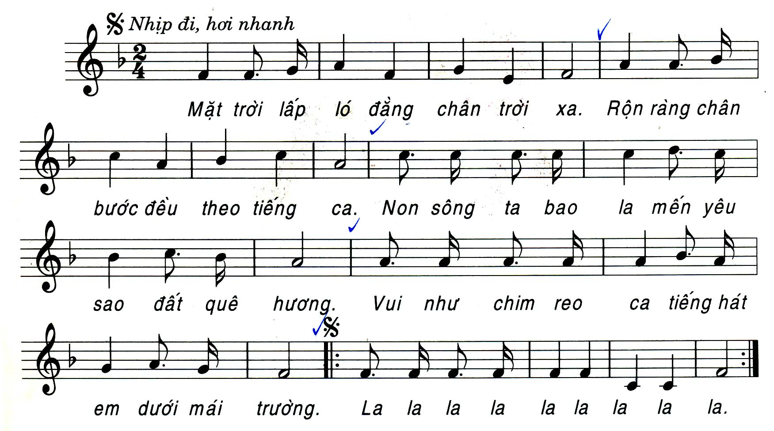
2. Dấu quay lại (Segno):
- Là kí hiệu nhắc lại một đoạn nhạc dài hoặc cả bản nhạc .

Slide 6
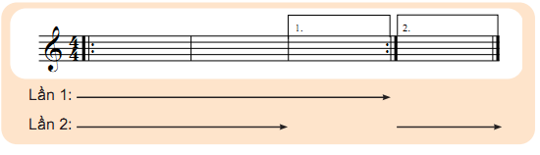
3. Khung thay đổi:
Khi sử dụng dấu nhắc lại, ở lần 2 nếu có sự thay đổi ở những ô nhịp cuối người ta dùng khung thay đổi. Trình tự như sau:
Ví dụ:
3
1
2
4
1
2
4

Slide 7

3. Khung thay đổi:
Kí hiệu

Slide 8
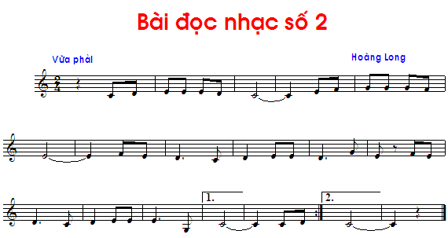
II. Đọc nhạc: Bài đọc nhạc số 2
1. Tìm hiểu bài
.
.

Slide 9
1. Tìm hiểu bài
2
, ô nhịp đầu lấy đà
- Nhịp
4
- Kí hiệu thường gặp: dấu nối, dấu nhắc lại, khung thay đổi
- Câu: Cao độ:

Slide 10

V1
.
.
V2
V3
V4
V5
V6

Slide 11
- Gồm 6 câu nhạc.
- Cao độ: C D E F G
.
.
đồ
mi
rê
pha
son
son

Slide 12
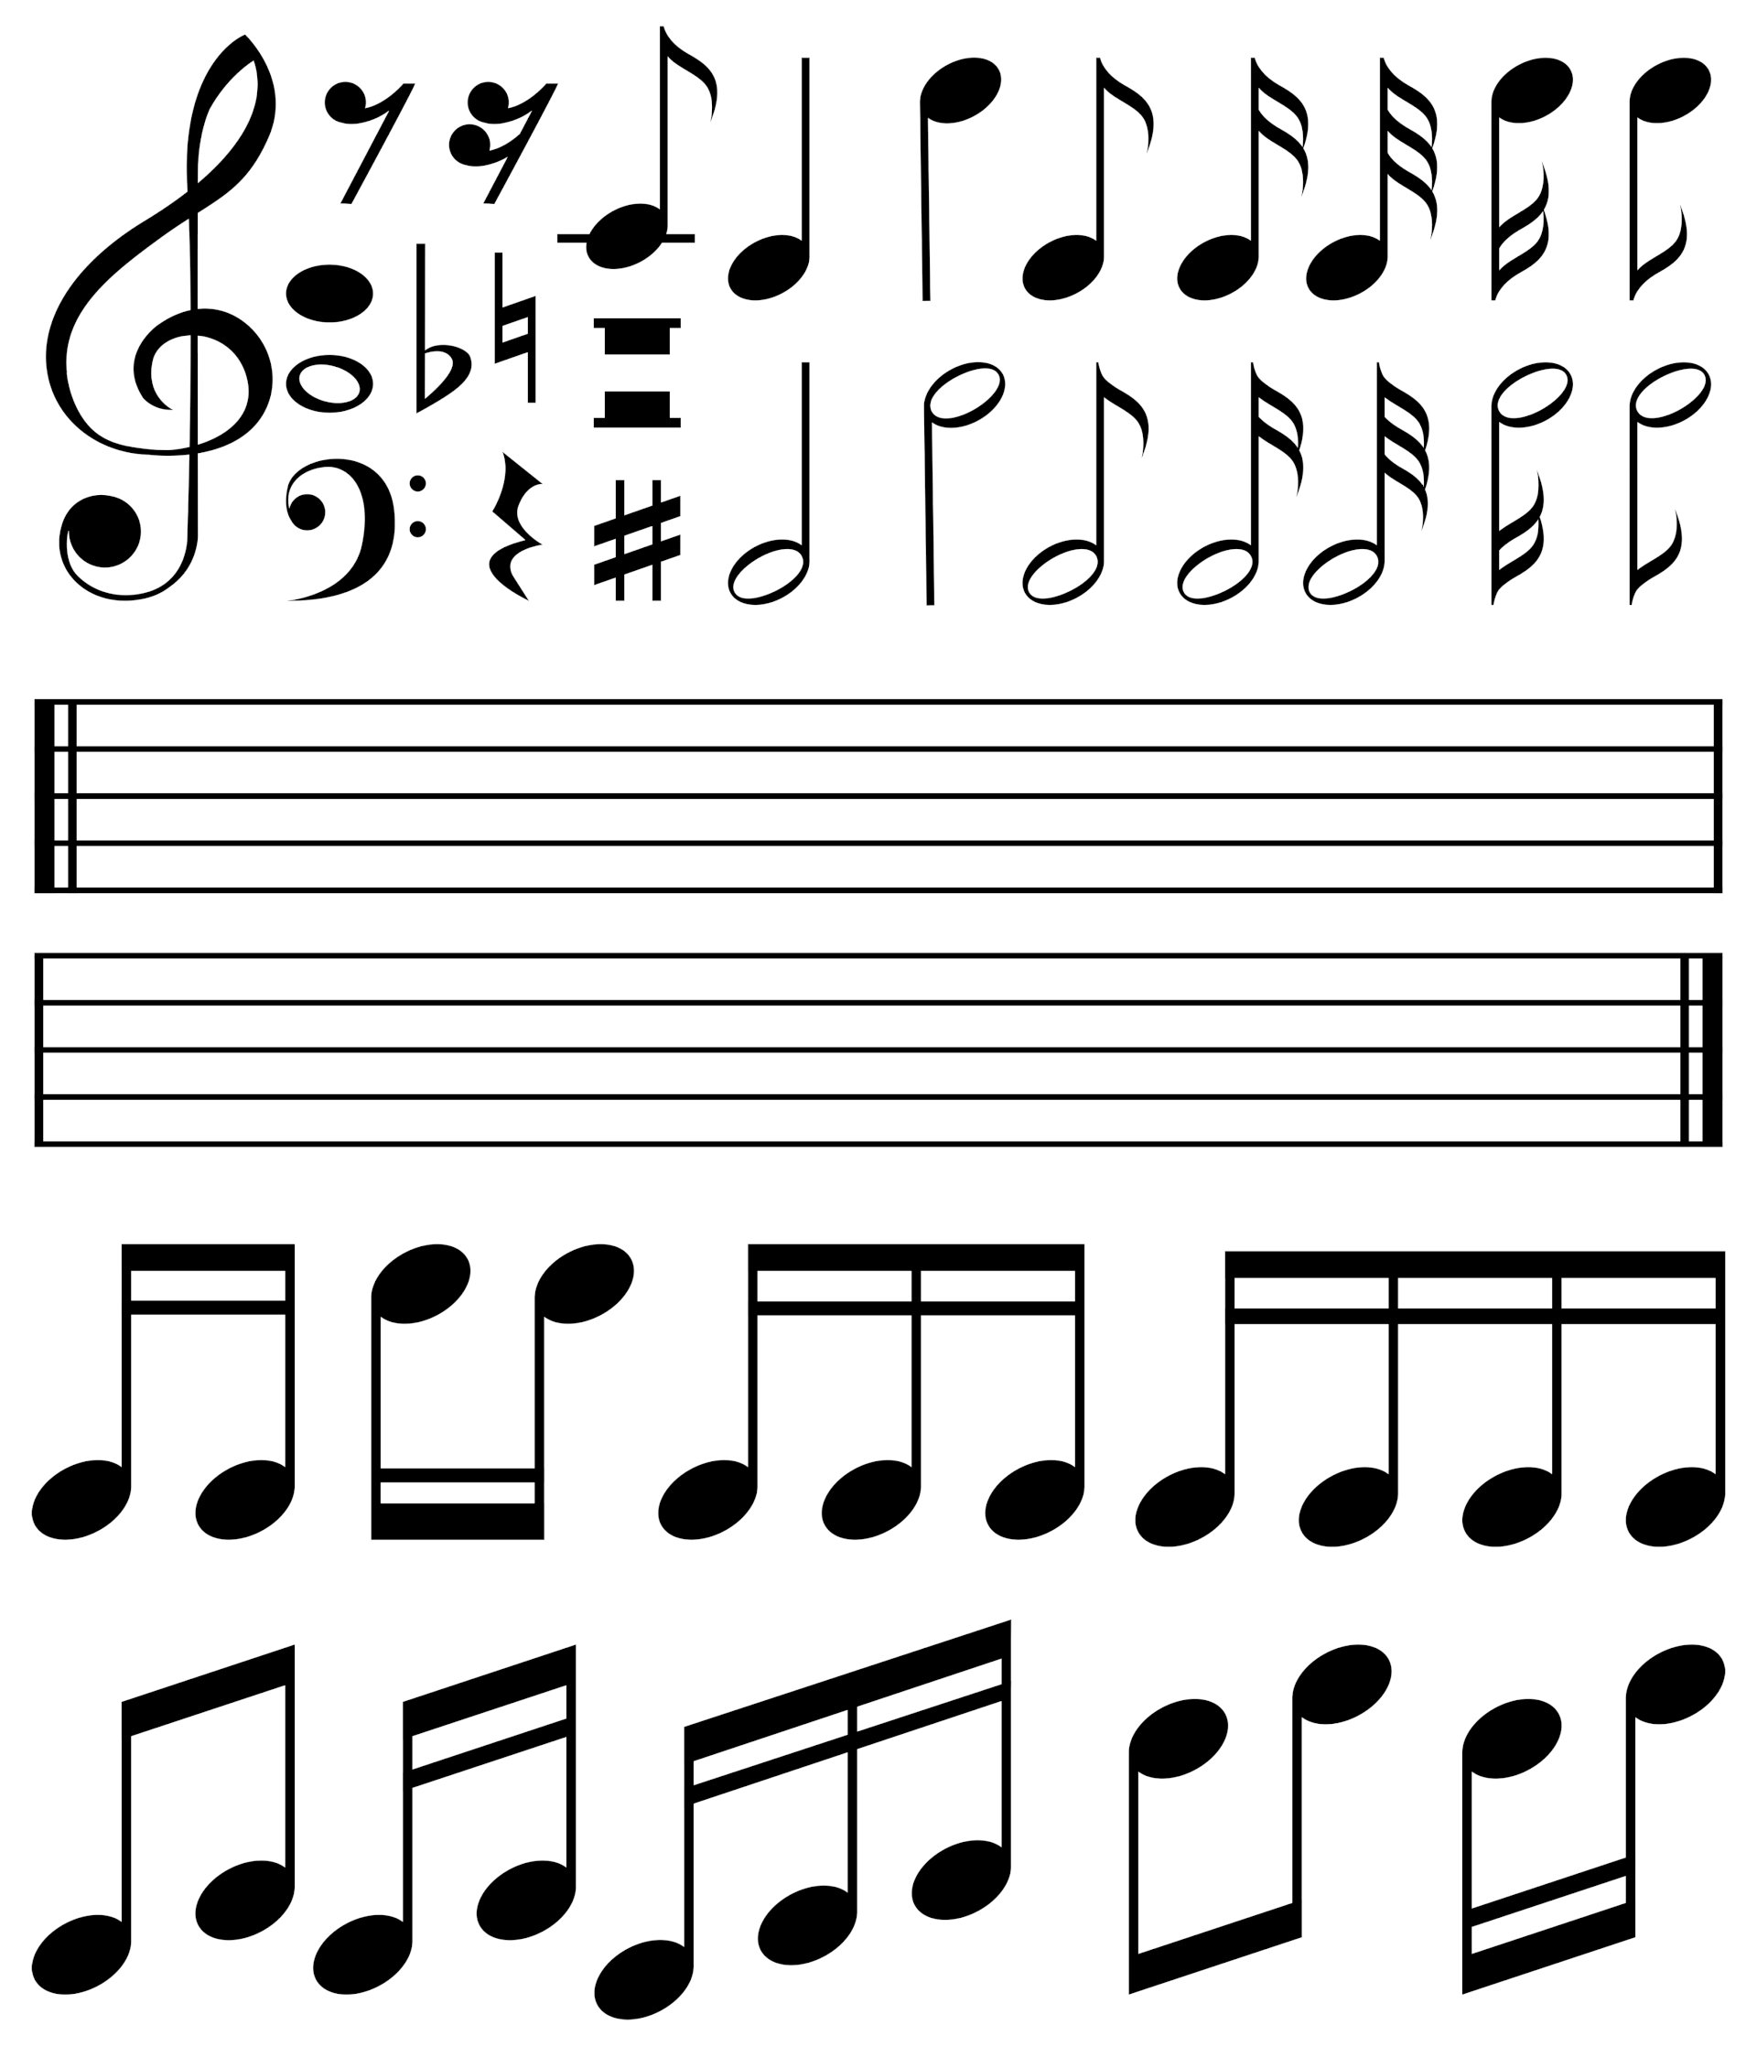


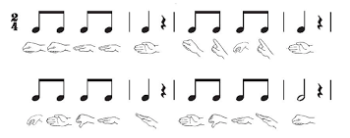
- Trường độ:
- Âm hình tiết tấu:
X
X
X
X
X
X

Slide 13
- Gồm 6 câu nhạc.
.
.
đồ
mi
rê
pha
son
son

Slide 14
2. Đọc nhạc

Slide 15


2. Đọc nhạc
HƯỚNG DẪN TỰ HỌC
TIẾT 12 (trang 26 -27 Sgk)
1. Ôn luyện Bài đọc nhạc số 2 với các hình thức đã học
2. Giao nhiệm vụ cho các nhóm chuẩn bị nội dung tìm hiểu về Một số thể loại ca khúc cho tiết học sau

Slide 16
.
V1
.
E
F
G
G
G
F
C
D
E
E
E
D
C
V2
V3
V4
D
C
D
E
E
D
G
E
F
E
E
F
E
V5
V6
D
C
D
E
E
D
G
C
C
D
C

Slide 17


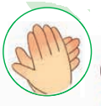
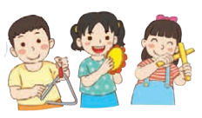
Luyện tập tiết tấu

Slide 18

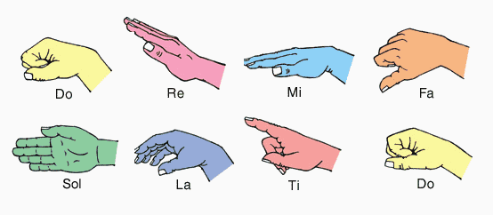
a. Đọc gam Đô trưởng bằng kí hiệu bàn tay và luyện tập quãng 3

Slide 19
.
.
E
F
G
G
G
F
C
D
E
E
E
D
C
D
C
D
E
E
D
G
E
F
E
E
F
E
D
C
D
E
E
E
G
C
C
D
C

Slide 20
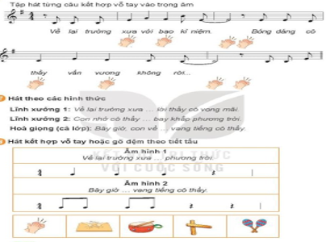
Lần 1 |  | Lần 2
Nhóm 1 | Nhóm 2 | Đọc cả bài kết hợp nhạc cụ gõ đệm
Đọc câu 1 | Nhắc lại
Đọc câu 2 | Nhắc lại
Đọc câu 3 | Đọc câu 4

